Slide 1
Diószeginé Nanszák Tímea: Gesztenyekatona
Nemes nagy Ágnes:
Gesztenyefalevél

Slide 2
Hallgasd meg nevelődtől a verset!
gesztenyefa levelet
Milyen levelet talált a költő?____________________________
óriás
Kinek a tenyeréhez hasonlít?____________________
nagyobb az arcánál
Mit lát, ha az arca elé tartja? _____________________________
nagyobb a fejénél
Ha a feje fölé teszi: ______________________________
esőben
Mikor és mire használná?_________________________
_________________________
esernyőnek

Slide 3
Olvasd el a szópiramisokat!
készíteni
figurákat lehet készíteni
gesztenyéből állat és emberfigurákat lehet készíteni
katona
gesztenyekatona
gesztenyekatona készítése
gesztenyéből és répából gesztenyekatona készítése
faragunk
hengerformát faragunk
sárgarépából hengerformát faragunk késsel

Slide 4
Válaszolj! * szorgalmi
gesztenyehéjból
Miből lesz a sisakja?_____________________________
Miből van a feje?_____________________________
*Mivel illeszti a fejet a testre?___________________________
*Mi lesz a cipője? _____________________________
Mit erősítünk a derekára? ___________________________
*Mivel erősítjük? ______________________________
*Miből van a keze? ___________________________
Mi a teste? ______________ Hány centi? ____________
makkból
hurkapálcával
félbevágott makk
falevelet
fonallal
hurkapálcából
sárgarépa
2 cm

Slide 5
Számozd betűrendbe a szavakat!
___ __ __ __ __ ___
gesztenye répa pálca falevél kés makk
2
6
5
1
3
4
I H
H
I
Csak állattokat készíthetünk gesztenyéből.
A hozzávalókat az erdőben találod.
I
I
I
Sárgarépa is kell hozzá.
A feje a gesztenye héja.
Keze, lába hurkapálca.
I
I
I
A teste dugóból van.
A katona sisakja makk.
A kard levélből van.

Slide 6
Húzd alá a helyesen leírt szavakat!
GESZTENYEKATONA
GESZTENYEKATONA
GEZSTENYEKATONA
GESZTEGYEKATONA
GESZTENYEKATONA
GESZTENYEKOTANA
GESZTENYEKATONKA
GESZTENYEKATONA
KESZTENYEKATONA
GESZTENYEGATONA
GESZTENYEKATONA
GESSTENYEKATONA
GESZTENYEKATANO
GESZTENYEKATONA
GESZTENYEKATONYA
GESZTELYEKATONA
GESZTENYEKATONA
gesztenyehéjból
levélből
dugóból

Slide 7
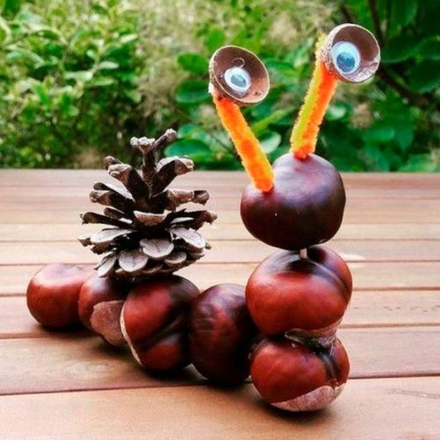
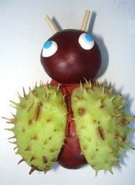
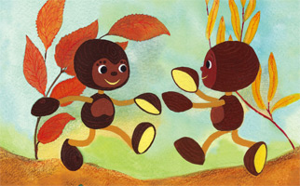
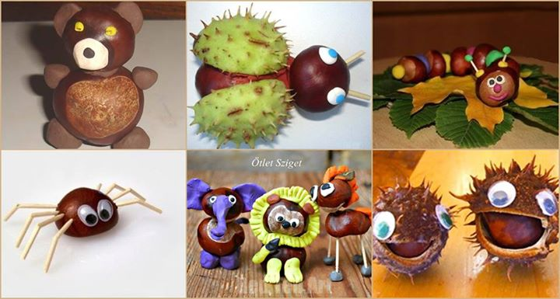
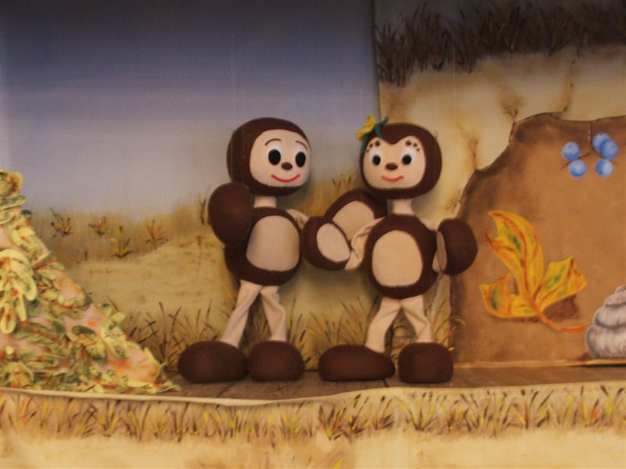
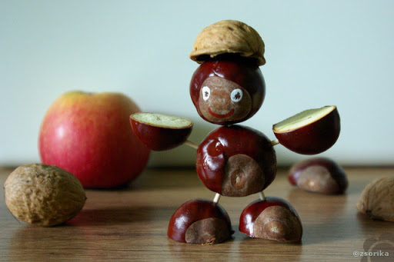
Ügyesen dolgoztatok! Megdicsérlek benneteket!

